Slide 1
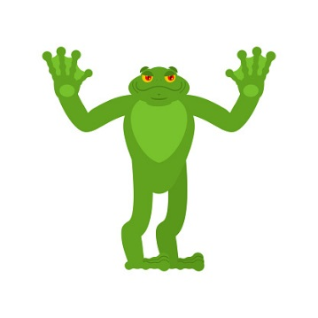
Если вы чувствуете усталость, то нужно обязательно себе помочь, справиться со своим состоянием! Выполняй упражнения:
1. «Щенок отряхивается» Знаете ли Вы, как отряхиваются щенки? Они отряхиваются всем телом — от носа до хвоста. Пропускаем волну трясения своего тела сверху донизу и обратно.
2. «Сосулька» Необходимо вытянуть руки вверх, закрыть глаза и представить, что вы — сосульки. Всем мышцы тела напряжены. Зафиксируйте это положение на 1-2 минуты. Затем выходит солнышко, и сосулька начинает медленно таять: постепенно расслабляются кисти рук и сами руки, затем шея, плечи, корпус, ноги. 3. «Подвешенные картины» (в паре) «Вы решили украсить свой дом, развесив по нему большие красивые картины в рамках. Твоя пара поможет повесить их ровно. Возьмите картину и поднимите её повыше, чтобы она висела над вами. Ещё выше! Немного поднимите правый угол. А теперь левый, совсем чуть-чуть. Красота. Сейчас я забью гвозди, чтобы повесить ваши картины, и приступим к следующей» (т.е. один вешает картинку, а другой говорит, чтобы была ровно она повешена).
4. «Ладони» Трите ладони друг о друга пока не появится тепло. Это энергия силы. Далее «умойтесь» ладонями, потеребите пальцами мочки ушей, потрите уши.
5. «Ухо-нос» Левой рукой возьмитесь за кончик носа, а правой рукой за противоположное ухо. Одновременно отпустите ухо и нос, хлопните в ладоши, поменяйте положение рук «с точностью до наоборот».

Slide 2
6. «Звуковая гимнастика»
Упражнение выполняется стоя с выпрямленной спиной в спокойном, расслабленном состоянии. Сначала делаем глубокий вдох носом, а на выдохе громко и энергично произносим звук. Припеваем следующие звуки:
А– воздействует на весь организм; Е– воздействует на щитовидную железу; И–воздействует на мозг, глаза, нос, уши; О– воздействует на сердце, легкие; У– на органы, расположенные в области живота; Я– на работу всего организма; М– на работу всего организма; Х– помогает очищению организма; ХА– помогает повысить настроение.
7. «Настроение»
Начните, пожалуйста, ходить по комнате. При этом ощутите все свое тело, свои ноги и ступни, руки и кисти, позвоночник и голову. Заметьте, какие части тела вы ощущаете как бодрствующие, а какие – как сонные. А теперь подумайте о настроении, с которым вы начали упражнение, и выразите это настроение походкой. Пожалуйста, при этом не разговаривайте и не обращайте внимание на других членов группы (15 секунд). А теперь вы должны походкой выразить другое настроение. Представьте себе, что вы совсем обессилели. Ходите некоторое время, как человек, который очень устал (15 секунд). А теперь идите как совершенно счастливый человек, получивший чудесное известие (15 секунд). Теперь - очень пугливый человек (15 секунд). Дальше идите как лунатик, бредущий во сне с открытыми глазами (15 секунд). А теперь – как тот, у кого нечистая совесть (15 секунд). А сейчас идите как гений – вы только что получили Нобелевскую премию (15 секунд). А теперь идите как предельно собранный человек, станьте канатоходцем, идущим по проволоке (15 секунд).
И в заключении вы можете сами придумать, что вам хотелось бы выразить своей походкой (15 секунд).
Остановитесь на минуту и попытайтесь понять, как вы себя чувствуете в данный момент. Возвращайтесь на свое место, выразите всем своим телом это настроение.

Slide 4
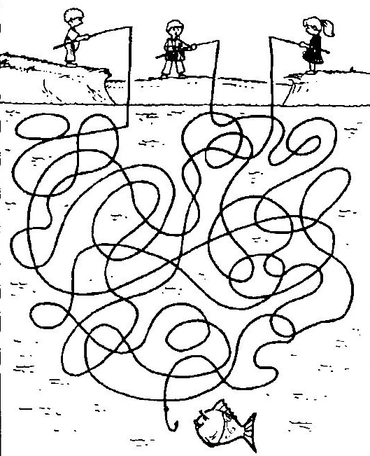

Slide 5
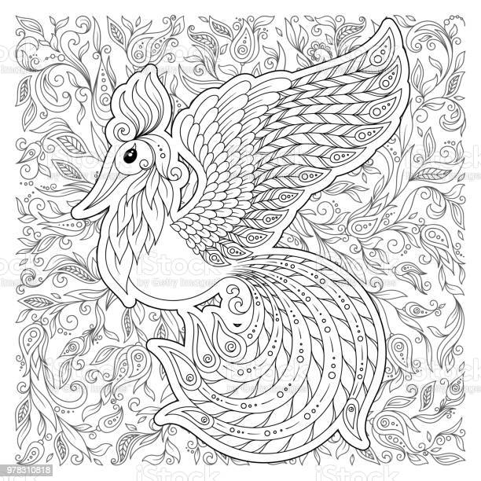

Slide 7
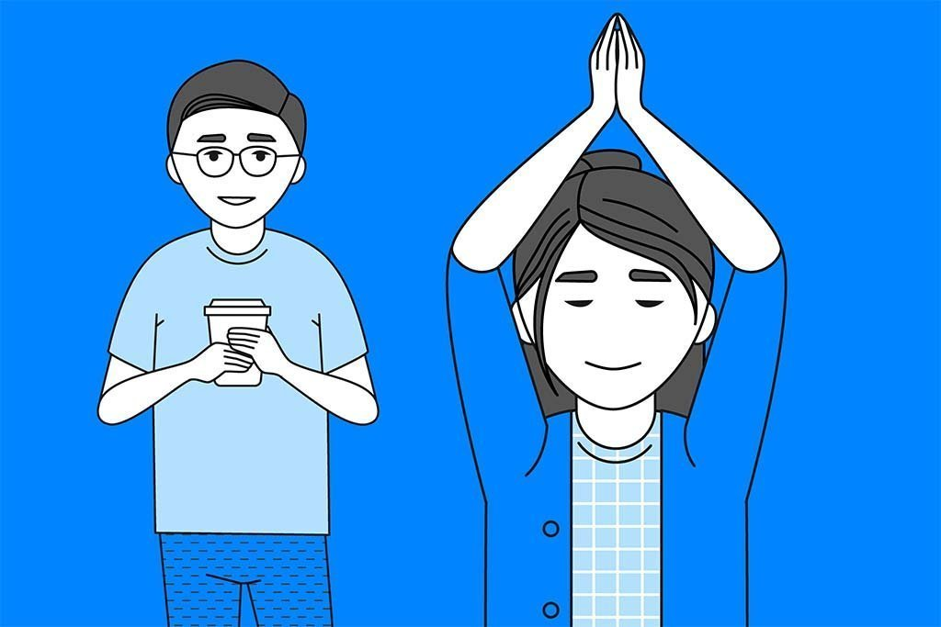

Slide 8
У тебя обязательно всё получится! Улыбайся, прекрасно всё, что окружает, ты только заметь это!

